Slide 2
Unit :1 الوراثة المعقدة والوراثة البشرية Ms. Amany

Slide 3
Term 1
الثلاثاء 21سبتمبر 2021م
التعلم عن بعد
Distance Learning

Slide 4
Turn off your camera
Mute your microphone

Slide 5
قواعد التعليم عن بعد
جهز أدواتك | عدم مقاطعة الحصة بأي شكل | التفاعل الإيجابي | الالتزام بالوقت المحدد للحصة
أغلق الصوت وأنتظر دورك للإجابة | عدم تصوير الشاشة أثناء الشرح | استخدام الأجهزة بطريقة تناسب العملية التعليمية | اتباع تعليمات المعلمة
4
3
2
1
8
7
6
5

Slide 6
تقارن بين
السيادة التامة وغير التامة
نواتج التعلم
تتعرف المقصود بـــــــــــــــ
المشيج
قيمة الشهر
أمة تقرأ أمة ترق
تحدد كيفية الاستدلال على
الطرز الجينية من الطرز المظهرية
الهدف التراثي target heritage تقدير دور الدولة في توفير العلاج بالمجان والمختبرات وأجهزة الفحص والمستشفيات

Slide 7
الصفات الوراثية المندلية
الصفات السائدة
الصفات المتنحية
تظهر عندما يحمل الفرد جينات متماثلة سائدة أو غير متماثلة سائدة
Aa -AA
تظهر عندما يحمل الفرد جينات متماثلة متنحية فقط
aa
غير متماثلة- هجين - سائدة
Aa
متماثلة- نقي - سائدة
AA

Slide 8
المشيج
خلية جنسية مكتملة النمو
أحادية المجموعة الكروموسومية
بويضة
حيوان منوي

Slide 9
مربع بانيت
 |  | أمشاج الذكر امشاج الأنثي
⁰
†

Slide 10
الأنماط الوراثية المعقدة

Slide 11
السيادة غير التامة
لايسود أي من اللآليلين على الآخر
يظهر كل آليل تأثيره
تظهر صفه وسيطه بين الصفتين
لكل آليل رمز مختلف
@النسب الوراثية للأبناء 1:2:1 إذا كان كلا الأبوين يحمل صفه وسيطه

Slide 12
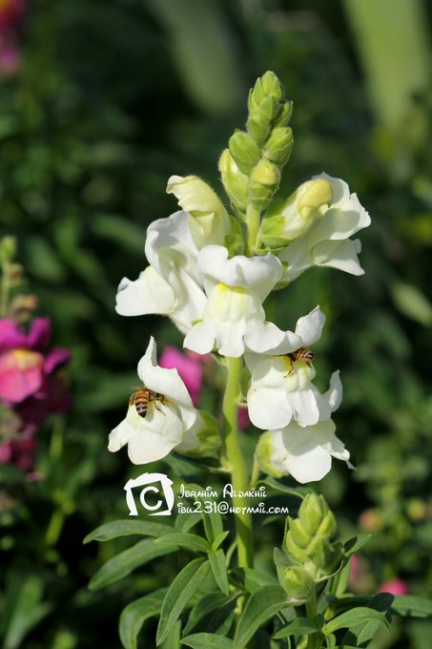
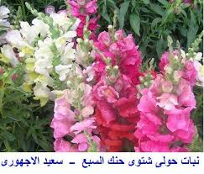
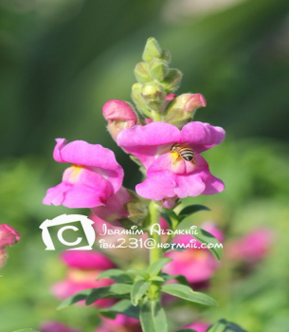
السيادة غير التامة
تسمى انعدام سيادة :
لانه لايسود أي من الآليلين على الآخر ولكن تظهر صفه وسيطه
في نبات شب الليل ( حنك السبع)
لون الأزهار حمراء C^{R}C^{R}
لون الأزهار بيضاءC^{W}C^{W}
لون الأزهار وردي C^{R}C^{W}

Slide 13
السيادة غير التامة
ذC^{R}C^{W} ذكر وردي
C^{W} | C^{R} | أمشاج الذكر امشاج الأنثي
C^{R}C^{W} ^{وردي} | C^{R}C^{R} أحمر | C^{R}
C^{W}C^{W} ^{أبيض} | C^{R}C^{W} ^{وردي} | C^{W}
⁰
†
ذC^{R}C^{W} أنثي وردية
النسبة 1:2:1

Slide 14
السيادة غير التامة
ذC^{R}C^{W} ذكر وردي
3 | 2 | أمشاج الذكر امشاج الأنثي
6 7 | 8 9 | C^{W}
C^{W}C^{W} ⁴ | 5 ^{وردي} | C^{W}
⁰
†
أنثي: 1
النسبة :10

Slide 15
السيادة غير التامة
ذC^{R}C^{W} ذكر وردي
C^{W} 3 | C^{R} 2 | أمشاج الذكر امشاج الأنثي
6C^{W}C^{W} أبيض 7 | 8 C^{R}C^{W} وردي 9 | C^{W}
C^{W}C^{W} ^{أبيض 4} | 5 C^{R}C^{W} وردي | C^{W}
⁰
†
أنثي: بيضاء C^{W}C^{W} 1
1:1 النسبة :10

Slide 16
السيادة غير التامة
ذC^{R}C^{W} ذكر وردي
C^{W} | C^{R} | أمشاج الذكر امشاج الأنثي
 |  | C^{R}
 |  | C^{R}
⁰
†
أنثي: أحمر C^{R}C^{R}
النسبة :

Slide 17
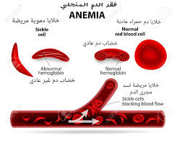
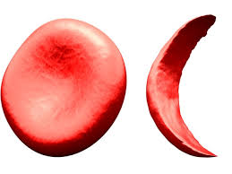
السيادة غير التامة مرض أنيميا الخلايا المنجلية

Slide 18
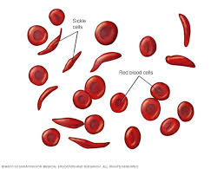
السيادة غير التامة مرض أنيميا الخلايا المنجلية
ذ Hb^{A}Hb^{S} ذكر حامل للمرض
Hb^{S} | Hb^{A} | أمشاج الذكر امشاج الأنثي
Hb^{A}Hb^{S} ^{حامل للمرض} | Hb^{A}Hb^{A} سليم | Hb^{A}
Hb^{S}Hb^{S} ^{مصاب بأنيميا الخلايا المنجلية} | Hb^{A}Hb^{S} حامل للمرض | Hb^{S}
⁰
†
النسبة :
أنثي: حاملة لمرضHb^{A}Hb^{S}

Slide 19
السيادة غير التامة مرض أنيميا الخلايا المنجلية والملاريا
ذ Hb^{A}Hb^{S} حامل للمرض ( الفرد الهجين ) لديه مقاومة عالية للملاريا:
معدلات الوفيات بسبب الملاريا أقل في المناطق التي تكون فيها صفة مرض أنيميا الخلايا المنجلية أكثر انتشاراَ
لان عدد أكبر من الأفراد يعيش فيها لنقل صفة أنيميا الخلايا المنجلية لذريتهم
تتراكم وتفلق الأوعية

Slide 20
السيادة غير التامة مرض أنيميا الخلايا المنجلية
ذ Hb^{A}Hb^{S} ذكر حامل للمرض
Hb^{S} | Hb^{A} | أمشاج الذكر امشاج الأنثي
Hb^{A}Hb^{S} ^{حامل للمرض} | Hb^{A}Hb^{A} سليم | Hb^{A}
Hb^{S}Hb^{S} ^{مصاب بأنيميا الخلايا المنجلية} | Hb^{A}Hb^{S} حامل للمرض | Hb^{S}
⁰
†
النسبة :
أنثي: حاملة لمرضHb^{A}Hb^{S}

Slide 21
السيادة غير التامة مرض أنيميا الخلايا المنجلية
ذ Hb^{A}Hb^{S} ذكر حامل للمرض
Hb^{S} | Hb^{A} | أمشاج الذكر امشاج الأنثي
Hb^{A}Hb^{S} ^{حامل للمرض} | Hb^{A}Hb^{A} سليم | Hb^{A}
Hb^{S}Hb^{S} ^{مصاب بأنيميا الخلايا المنجلية} | Hb^{A}Hb^{S} حامل للمرض | Hb^{S}
⁰
†
النسبة25%:50%:25% 1:2:1
أنثي: حاملة لمرضHb^{A}Hb^{S}

Slide 22
أولا : اختر أدق بديل من بين البدائل التي تلي كل عبارة مما يلي:
1- يمكن أن يكون هناك شخصا هجينا في حالة :
أ- التليف الحوصلي . ب- تاي ساكس . جـ- هنتجتون . د- فينيل كيتونيوريا
2-ما احتمال إنجاب ابن طبيعي إذا كان الأب مصاب بمرض أنيميا البحر الأبيض المتوسط والأم طبيعية متماثلة الجينات:
أ-25% ب-50% ج- 75% د- 0%
3-ما احتمال إنجاب ابن طبيعي إذا كان الأب متوسط الإصابة بمرض أنيميا البحر الأبيض المتوسط والأم متوسطة الإصابة:
أ-25% ب-50% ج- 75% د- 100%

Slide 23
أولا : اختر أدق بديل من بين البدائل التي تلي كل عبارة مما يلي:
1- يمكن أن يكون هناك شخصا هجينا في حالة :
أ- التليف الحوصلي . ب- تاي ساكس . جـ- هنتجتون . د- فينيل كيتونيوريا
2-ما احتمال إنجاب ابن طبيعي إذا كان الأب مصاب بمرض أنيميا البحر الأبيض المتوسط والأم طبيعية متماثلة الجينات:
أ-25% ب-50% ج- 75% د- 0%
3-ما احتمال إنجاب ابن طبيعي إذا كان الأب متوسط الإصابة بمرض أنيميا البحر الأبيض المتوسط والأم متوسطة الإصابة:
أ-25% ب-50% ج- 75% د- 100%

Slide 24
أولا : اختر أدق بديل من بين البدائل التي تلي كل عبارة مما يلي:
4- من الاختلالات الوراثية السائدة حالة :
أ- التليف الحوصلي . ب- تاي ساكس . جـ- هنتجتون . د- فينيل كيتونيوريا
5-ما احتمال إنجاب أبن متوسط الأصابة إذا كان الأب مصاب بمرض أنيميا البحر الأبيض المتوسط والأم طبيعية متماثلة الجينات:
أ-25% ب-50% ج- 75% د- 100%
6-ما احتمال إنجاب ابن مصا ب إذا كان الأب متوسط الإصابة بمرض أنيميا البحر الأبيض المتوسط والأم متوسطة الإصابة:
أ-25% ب-50% ج- 75% د- 100%

Slide 25
أولا : اختر أدق بديل من بين البدائل التي تلي كل عبارة مما يلي:
4- من الاختلالات الوراثية السائدة حالة :
أ- التليف الحوصلي . ب- تاي ساكس . جـ- هنتجتون . د- فينيل كيتونيوريا
5-ما احتمال إنجاب إبن متوسط الأصابة إذا كان الأب مصاب بمرض أنيميا البحر الأبيض المتوسط والأم طبيعية متماثلة الجينات:
أ-25% ب-50% ج- 75% د- 100%
6-ما احتمال إنجاب ابن مصا ب إذا كان الأب متوسط الإصابة بمرض أنيميا البحر الأبيض المتوسط والأم متوسطة الإصابة:
أ-25% ب-50% ج- 75% د- 100%

Slide 26
قيم ما إذا كانت الإصابة بمرض أنيميا الخلايا المنجلية إيجابية أم سلبية بالنسبة لشخص يعيش في أفريقيا الوسطي
ما احتمال إنجاب ابن طبيعي إذا كان الأب مصاب بمرض أنيميا البحر الأبيض المتوسط والأم طبيعية متماثلة الجينات

Slide 27
قيم ما إذا كانت الإصابة بمرض أنيميا الخلايا المنجلية إيجابية أم سلبية بالنسبة لشخص يعيش في أفريقيا الوسطي
ما احتمال إنجاب ابن طبيعي إذا كان الأب مصاب بمرض أنيميا البحر الأبيض المتوسط والأم طبيعية متماثلة الجينات
Hb^{S} | Hb^{S} | أمشاج الذكر امشاج الأنثي
Hb^{A}Hb^{S} ^{حامل للمرض} | Hb^{A}Hb^{S} ^{حامل للمرض} | Hb^{A}
Hb^{A}Hb^{S} ^{حامل للمرض} | Hb^{A}Hb^{S} ^{حامل للمرض} | Hb^{A}
⁰
†
0%: احتما احتمال إنجاب ابن طبيعي ل إنجاب ابن طبيعي

Slide 28
قيم ما إذا كانت الإصابة بمرض أنيميا الخلايا المنجلية إيجابية أم سلبية بالنسبة لشخص يعيش في أفريقيا الوسطي
ما احتمال إنجاب ابن طبيعي إذا كان الأب مصاب بمرض أنيميا البحر الأبيض المتوسط والأم طبيعية متماثلة الجينات
Hb^{S} | Hb^{S} | أمشاج الذكر امشاج الأنثي
Hb^{A}Hb^{S} ^{حامل للمرض} | Hb^{A}Hb^{S} ^{حامل للمرض} | Hb^{A}
⁰
†
0%: احتما احتمال إنجاب ابن طبيعي ل إنجاب ابن طبيعي

Slide 29
قيم ما إذا كانت الإصابة بمرض أنيميا الخلايا المنجلية إيجابية أم سلبية بالنسبة لشخص يعيش في أفريقيا الوسطي
ما احتمال إنجاب ابن طبيعي إذا كان الأب مصاب بمرض أنيميا البحر الأبيض المتوسط والأم طبيعية متماثلة الجينات
Hb^{S} | أمشاج الذكر امشاج الأنثي
Hb^{A}Hb^{S} ^{حامل للمرض} | Hb^{A}
⁰
†
0%: احتما احتمال إنجاب ابن طبيعي ل إنجاب ابن طبيعي

Slide 30
فكر – ألعب – تميز Quizzes
ماذا تعلمت من درس اليوم
ما هي نسبة استيعابك لموضوع الدرس
ما هي الأساليب و الطرق المستخدمة

Slide 31
اختبار قصيرالوراثة غير التامة ادخل للرابط علي برنامج Forms
https://forms.office.com/Pages/ResponsePage.aspx?id=DQSIkWdsW0yxEjajBLZtrQAAAAAAAAAAAAZ__g_kxJBUMVo0NDNGWUNBV0paTk5QS0ZINTNBT0E2UC4u

Slide 32
اختبار قصير ادخل للرابط علي برنامج Forms
https://forms.office.com/Pages/ResponsePage.aspx?id=DQSIkWdsW0yxEjajBLZtrQAAAAAAAAAAAAZ__g_kxJBUOUc5RDBEUUVDVFQ5NDlMNk1OT1ZQQVcyWi4u

Slide 34
Amany

Slide 35
Go to
LMS
Class Activity
0:00- 0:00

